Slide 1
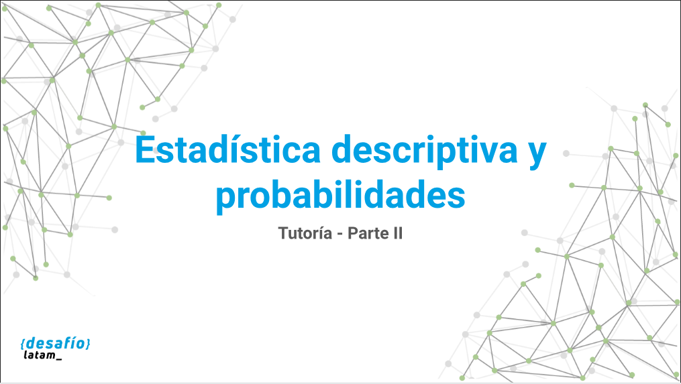

Slide 2
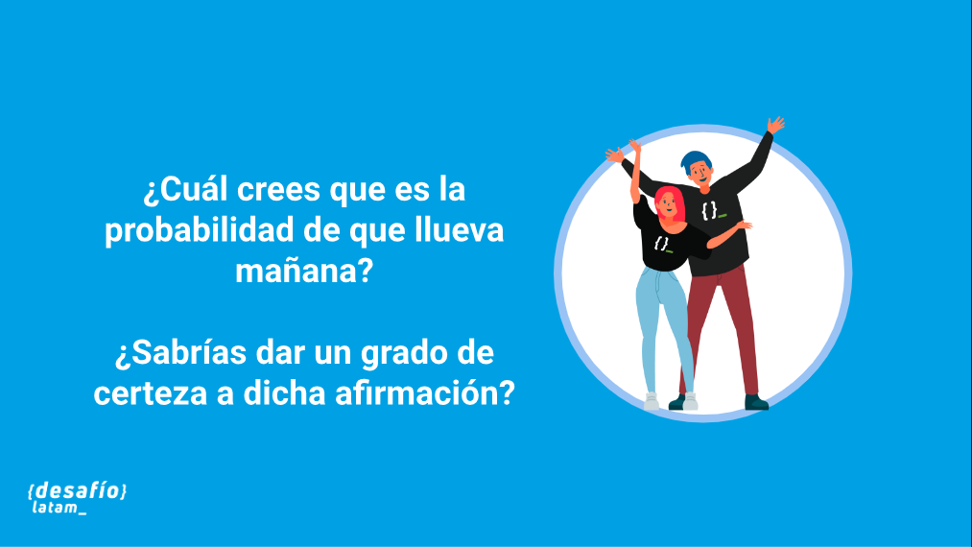

Slide 3


Slide 4
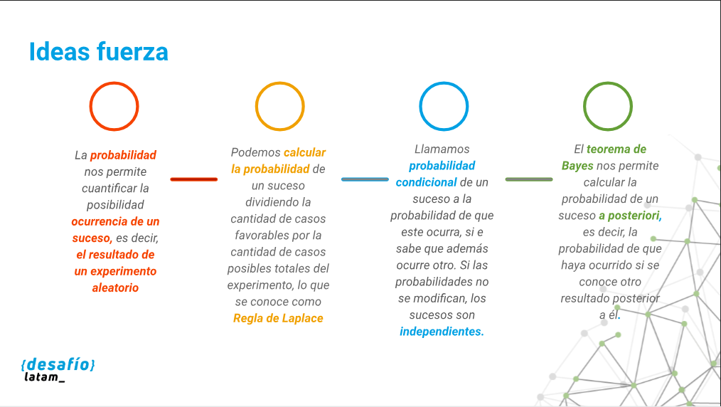

Slide 5
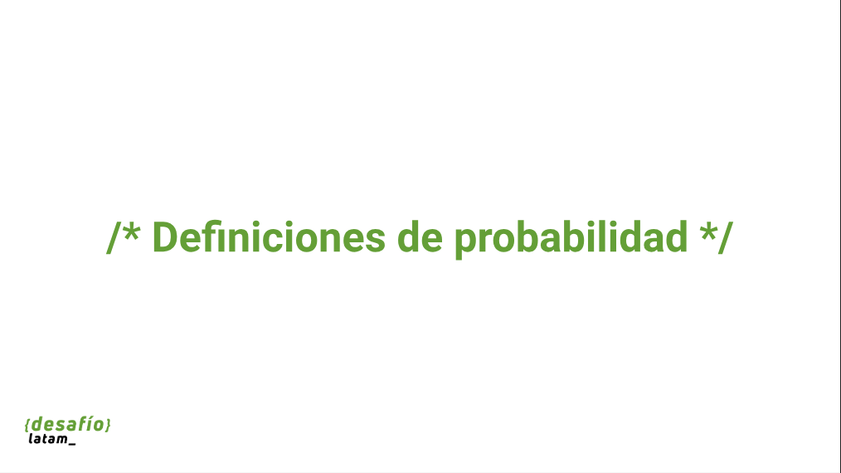

Slide 6
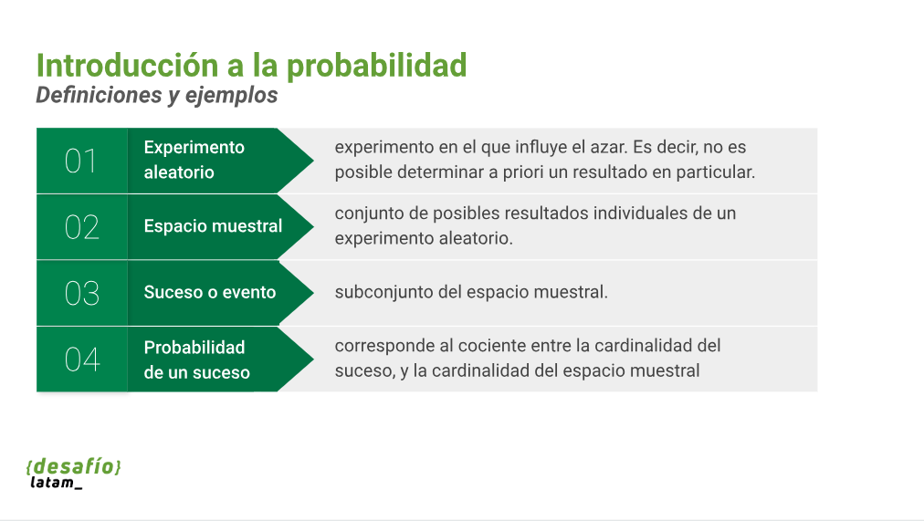

Slide 7
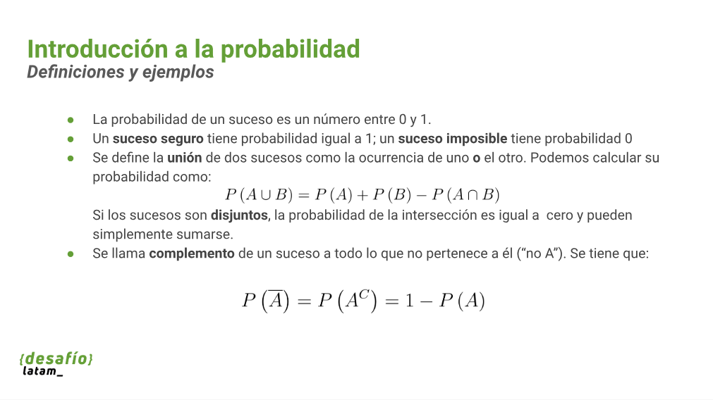

Slide 8
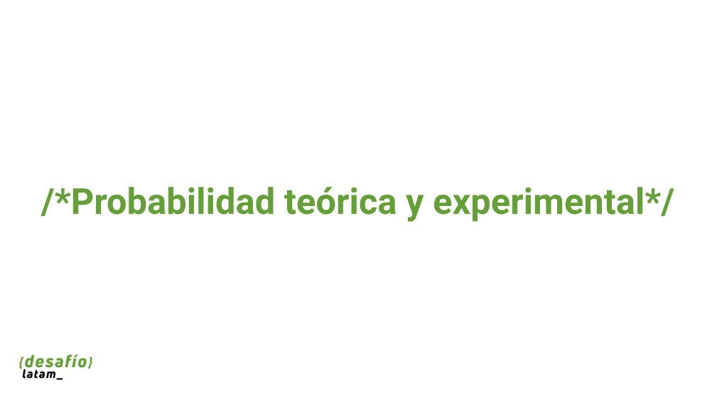

Slide 9
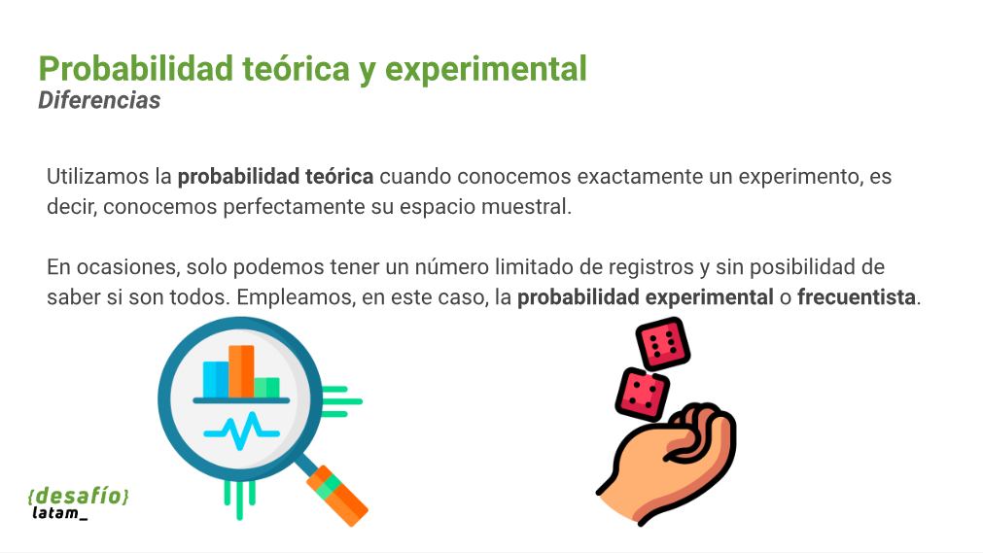

Slide 10
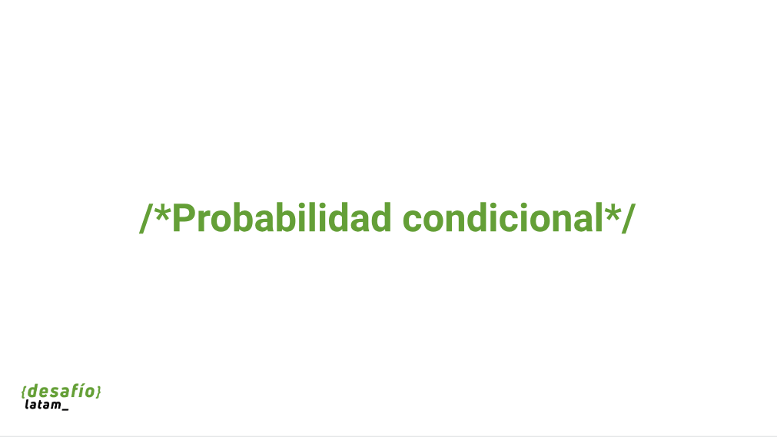

Slide 11
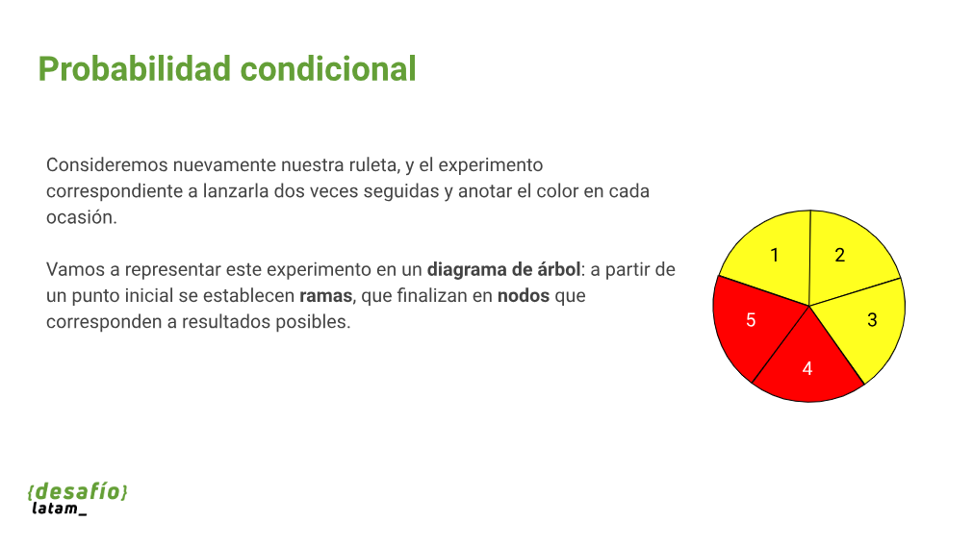

Slide 12
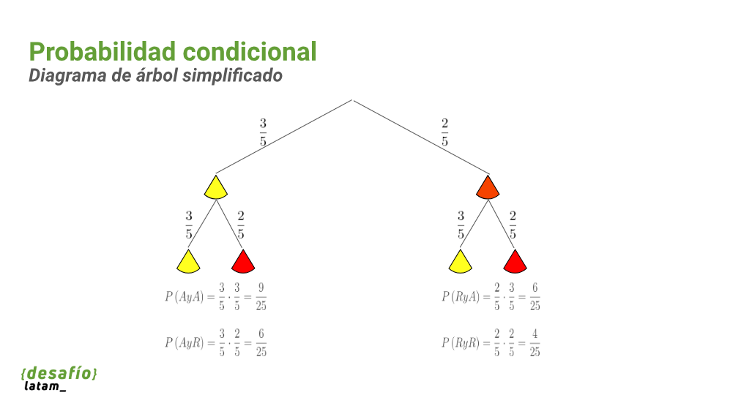

Slide 13
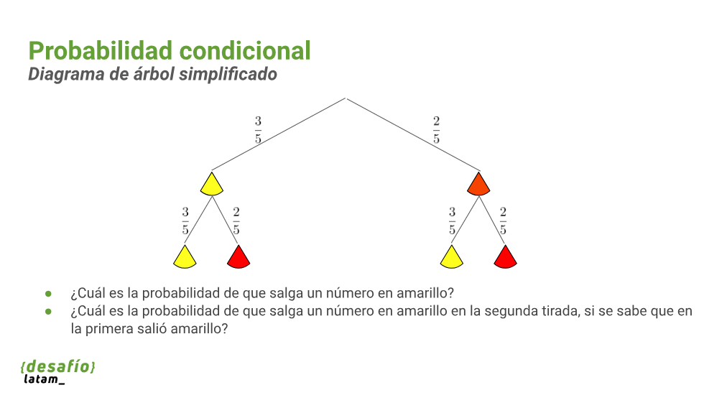

Slide 14
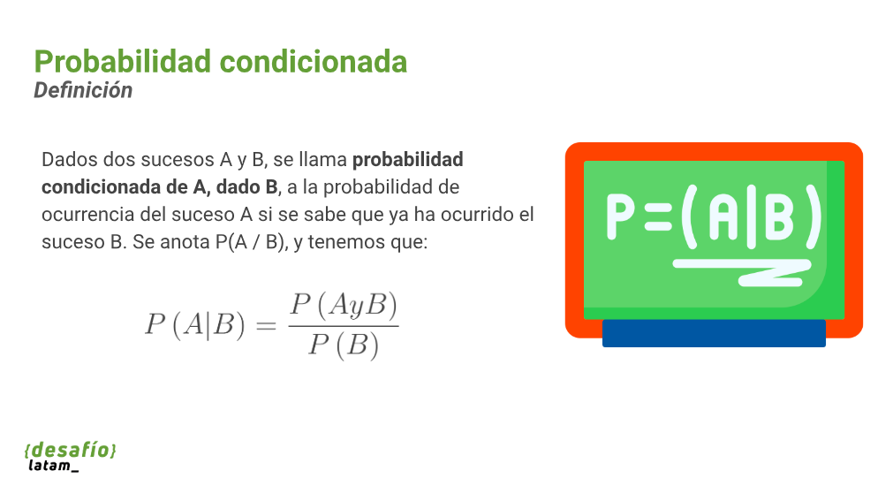

Slide 15
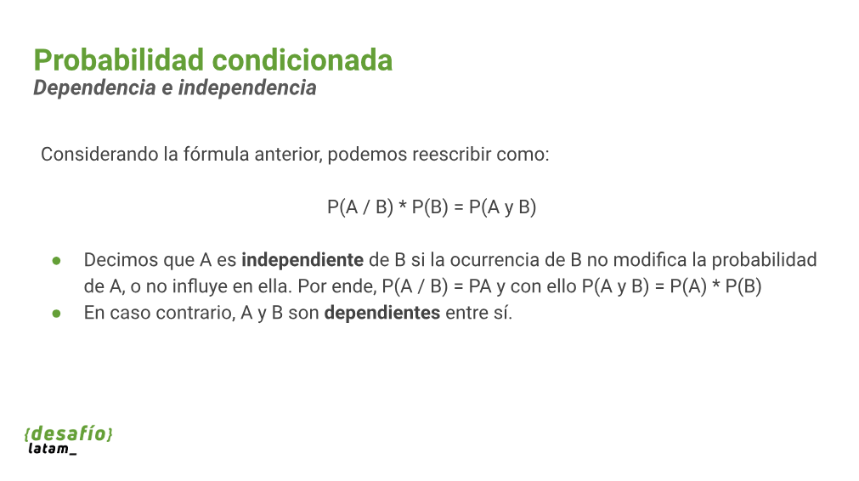

Slide 16
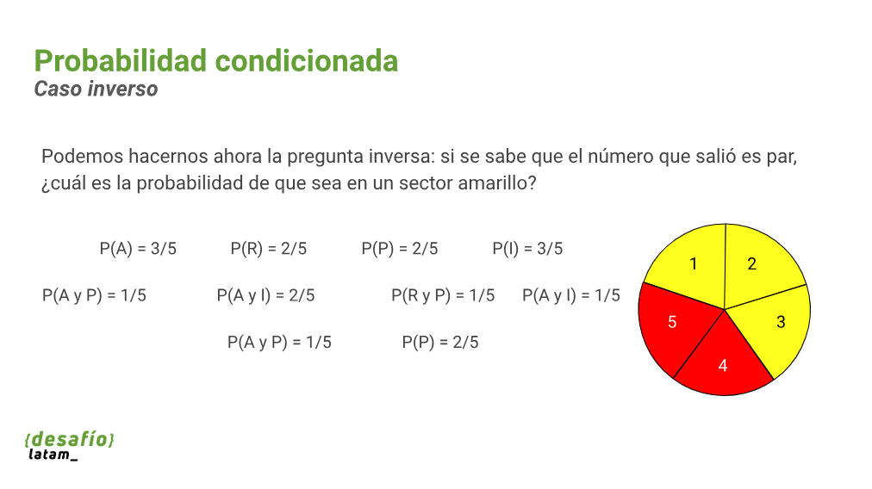

Slide 17
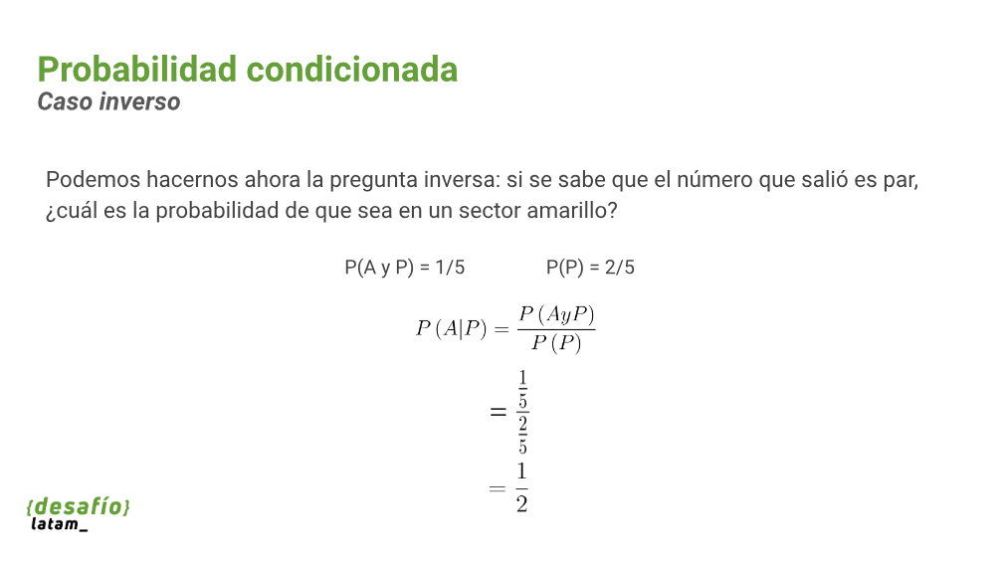

Slide 18


Slide 19
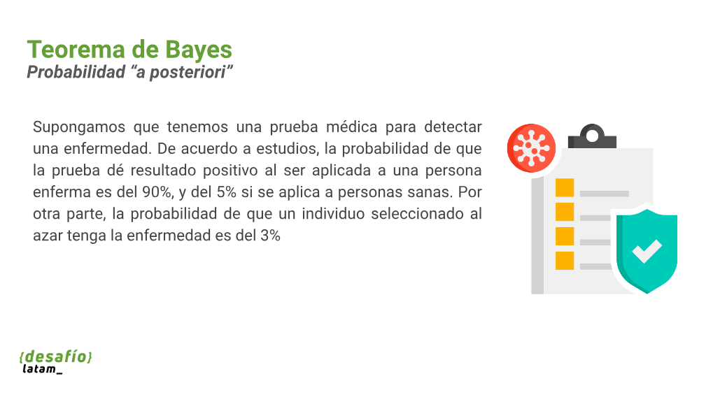

Slide 20
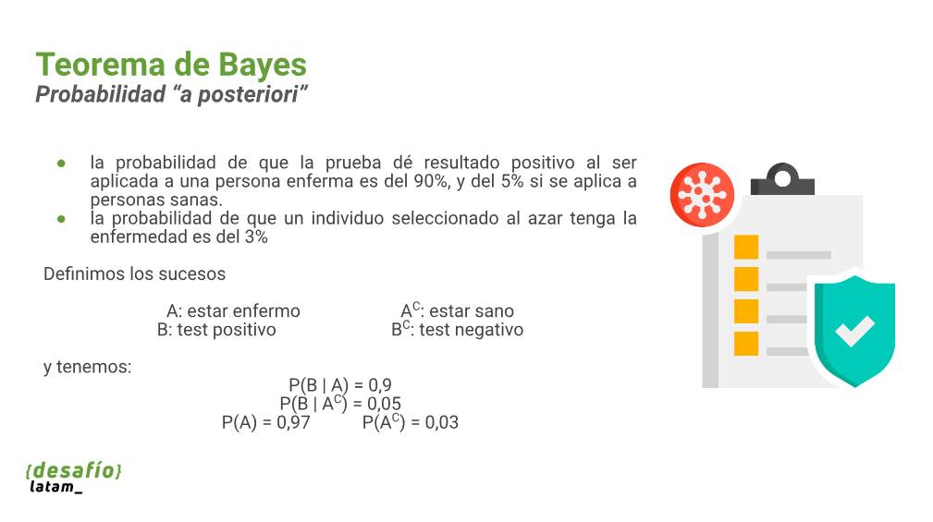

Slide 21
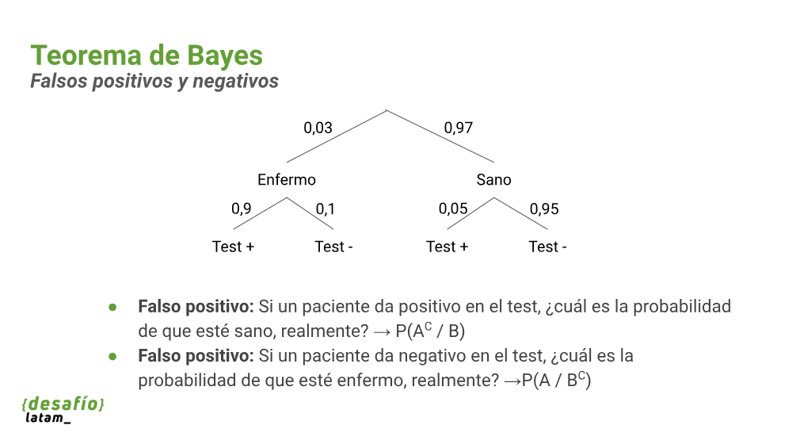

Slide 22
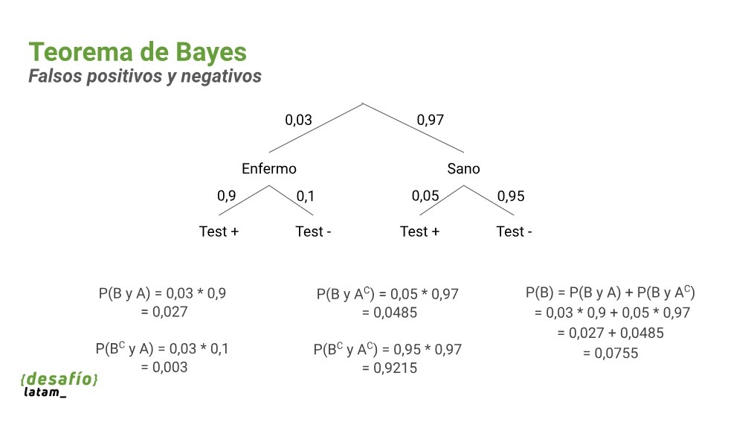

Slide 23
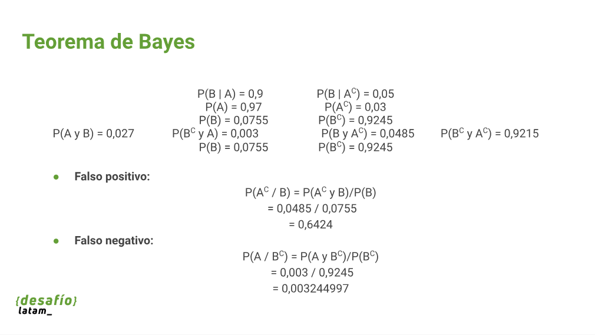

Slide 24


Slide 25


Slide 26


Slide 27
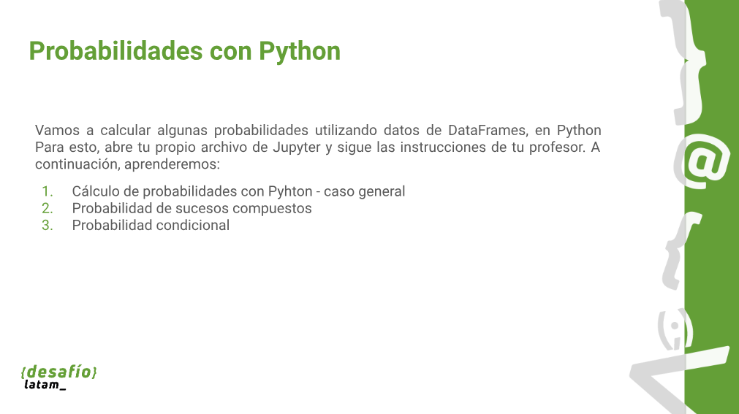

Slide 28
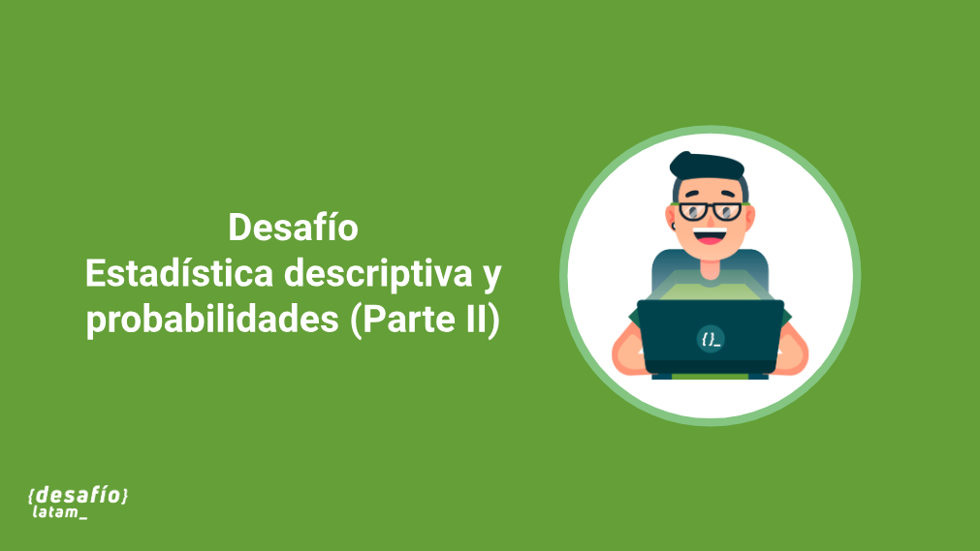

Slide 29
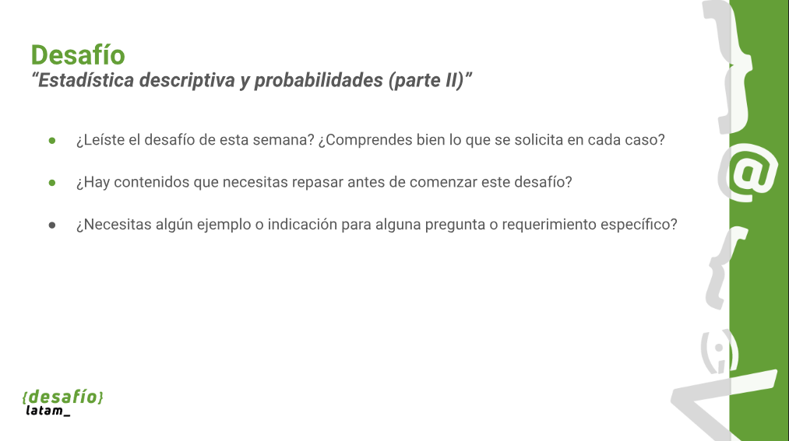

Slide 30


Slide 31
Ejercicio
En una clase hay 10 alumnas rubias, 20 morenas, cinco alumnos rubios y 10 morenos. Un día asisten 44 alumnos, encontrar la probabilidad de que el alumno que falta:
Sea hombre => P(H) = 15/45
Sea mujer morena => P(M and MR) = 20/45
Sea hombre o mujer => P(H or M) = 1

Slide 32
Ejercicio
P(H) = 15/45
P(M and MR) = 20/45
P(H or M) =

Slide 33
Ejercicio
En una ciudad, el 60% de los conductores son menores de 30 años y el 40% son mayores de 30 años. Además, se sabe que el 5% de los conductores menores de 30 años están involucrados en accidentes automovilísticos, mientras que el 10% de los conductores mayores de 30 años están involucrados en accidentes.
Si se selecciona al azar un conductor que ha estado involucrado en un accidente automovilístico, ¿cuál es la probabilidad de que sea menor de 30 años?

Slide 34

Ejercicio
Buscamos P(menor 30 años |Accidente), por teorema de bayes sabemos que
P(menor 30 años |Accidente) = P(Accidente|menor 30 años) * P(menor 30 años) / P(Accidente)
P(Accidente) = P(Accidente | menor 30 años)*P(menor 30 años) + P(Accidente | mayor 30 años)*P(mayor 30 años)
= 0.05 *0.6 + 0.1*0.4
= 0.07
Luego,
P(menor 30 años |Accidente) = 0.05*0.6/0.07 = 0.428

Slide 35
Ejercicio
Supongamos que en una ciudad, el 60% de los días son soleados y el 40% son lluviosos. Además, se sabe que en los días soleados, la probabilidad de que las personas salgan a caminar es del 70%, mientras que en los días lluviosos, esta probabilidad disminuye al 30%.
Si seleccionamos al azar un día de la semana y observamos que alguien está caminando, ¿cuál es la probabilidad de que sea un día soleado?

Slide 36
Ejercicio
Supongamos que en una ciudad, el 60% de los días son soleados y el 40% son lluviosos. Además, se sabe que en los días soleados, la probabilidad de que las personas salgan a caminar es del 70%, mientras que en los días lluviosos, esta probabilidad disminuye al 30%.
Si seleccionamos al azar un día de la semana y observamos que alguien está caminando, ¿cuál es la probabilidad de que sea un día soleado?

Slide 37
Ejercicio
Buscamos P(Soleado|Caminando), esto es:
P(Soleado|caminando) = P(caminando|soleado)*P(soleado)/P(caminando)
P(caminando) = P(Soleado and Caminando) + P(Lluvioso and Caminando)
P(Soleado and Caminando) = P(Soleado) * P(Caminando) = 0.6*0.7 = 0.42
P(Lluvioso y caminando) = P(Lluvioso) * P(Caminando) = 0.4*0.3 = 0.12
Luego:
P(caminando) = 0.42+0.12 = 0.54
Finalmente
P(Soleado|caminando) = 0.42/ 0.54 = 0.778

Slide 38
Ejercicio
Supongamos que una fábrica produce tres tipos de productos: A, B y C. La probabilidad de que un producto sea defectuoso es del 5% para el producto A, del 3% para el producto B y del 8% para el producto C. Además, sabemos que el 40% de los productos producidos son del tipo A, el 30% son del tipo B y el 30% son del tipo C.
¿Cuál de las siguientes opciones representa la probabilidad de que un producto seleccionado al azar sea defectuoso?

Slide 39
Ejercicio
Buscamos P(D)
P(D) = P(D|A)*P(A) + P(D|B)*P(B)+P(D|C)*P(C)

Slide 40
Ejercicio
P(Ambas mismo color) = P(R y R) + P(V y V) + P(A y A)
= P(R)*P(R) + P(V)*P(V) + P(A)*P(A)
= (5/12)*(5/12) + (3/12)+(3/12) + (4 /12)*4/(12)
= (25+9+16)/144
= 50/144
= 0.34

